Slide 1
Vai trò lãnh đạo của Đảng đối với sự nghiệp đổi mới, công nghiệp hóa hiện đại hóa đất nước và hội nhập quốc tế? Để thúc đẩy tiến trình CNH ở VN, cần phải làm gì?
2024
Nhóm: 7

Slide 2
Tên thành viên
Mai Minh Khoa
Nguyễn Duy Thông - 2001224990
Lăng Minh Hải

Slide 3
1.2. Vai trò lãnh đạo của Đảng đối với sự nghiệp công nghiệp hoá hiện đại hoá đất nước
Công nghiệp hóa (CNH) là vấn đề có tính quy luật của quá trình chuyển từ sản xuất nhỏ lên sản xuất lớn.
Ở nước ta, đường lối CNH được hình thành khá sớm, ngay từ Đại hội III của Đảng (năm 1960). Kể từ đó, CNH luôn được xác định là nhiệm vụ trung tâm của thời kỳ quá độ lên chủ nghĩa xã hội. Tới Đại hội VII, yêu cầu gắn CNH với hiện đại hóa (HĐH) bắt đầu được Đảng ta đề cập.
Theo đó, nhận thức mới về mục tiêu, nội dung, phạm vi, lộ trình, chủ thể CNH gắn với HĐH được hình thành. Trong những giai đoạn tiếp theo, đường lối CNH, HĐH tiếp tục được Đảng ta bổ sung, hoàn thiện, phát triển phù hợp tình hình, đặc điểm kinh tế - xã hội của đất nước và bối cảnh thế giới.

Slide 4

1.2. Vai trò lãnh đạo của Đảng đối với sự nghiệp công nghiệp hoá hiện đại hoá đất nước
Dưới sự lãnh đạo của Đảng, công cuộc đổi mới ở Việt Nam đạt được những thành tựu to lớn và rất quan trọng, làm biến đổi và phát triển đất nước cả về chính trị, kinh tế, xã hội, không ngừng nâng cao đời sống vật chất, tinh thần của nhân dân, khẳng định vị thế của đất nước trong đời sống chính trị, kinh tế của thế giới

Slide 5
1.2.1 CNH, HĐH đã thúc đẩy nền kinh tế nước ta tăng trưởng cao, cải thiện chất lượng tăng trưởng, đưa nước ta trở thành nước đang phát triển, có thu nhập trung bình.
Trong giai đoạn 2016 - 2020, tốc độ tăng trưởng GDP bình quân của nước ta là 6,0%/năm, cao hơn mức trung bình của các nước đang phát triển.
Riêng 9 tháng đầu năm 2022, mặc dù kinh tế thế giới vẫn đang chịu ảnh hưởng nặng nề của đại dịch COVID-19, nhưng kinh tế - xã hội Việt Nam vẫn phát triển ổn định, vượt và đạt 14/15 chỉ tiêu đề ra, tăng trưởng GDP cả năm ước đạt 8,0%.
Quy mô GDP nước ta năm 2020 tăng 1,4 lần so với năm 2015, đạt khoảng 271,2 tỷ USD, thu nhập bình quân đầu người đạt 2.779 USD, gấp 1,3 lần năm 2015

Slide 6
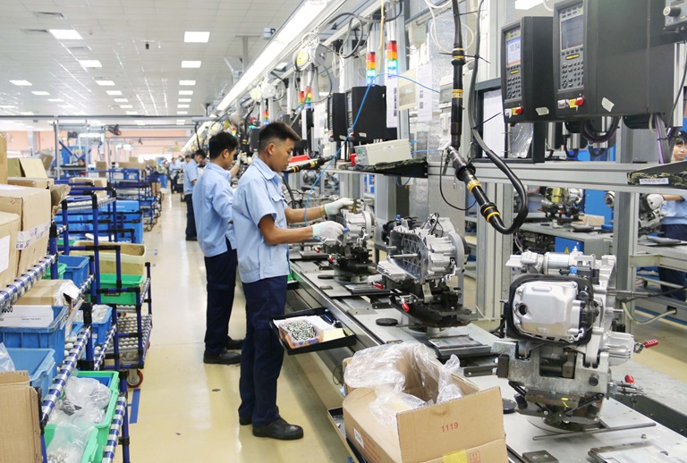
1.2.1 CNH, HĐH đã thúc đẩy nền kinh tế nước ta tăng trưởng cao, cải thiện chất lượng tăng trưởng, đưa nước ta trở thành nước đang phát triển, có thu nhập trung bình.
Chất lượng tăng trưởng kinh tế từng bước được cải thiện trên cơ sở nâng cao năng suất lao động, ứng dụng tiến bộ khoa học, công nghệ và đổi mới sáng tạo.

Slide 7
1.2.2 Cơ cấu kinh tế, cơ cấu lao động chuyển dịch tích cực; công nghiệp có đóng góp ngày càng lớn trong nền kinh tế.
Cơ cấu các ngành kinh tế đã chuyển dịch tích cực theo hướng CNH, HĐH. Tỷ trọng khu vực nông, lâm nghiệp và thủy sản trong GDP giảm từ mức 18,9% năm 2010 xuống còn 14,8% năm 2020; tỷ trọng khu vực công nghiệp, xây dựng và dịch vụ (bao gồm cả thuế sản phẩm trợ cấp) tăng từ 81,1% năm 2010 lên 85,2% năm 2020, vượt mục tiêu đề ra.
Các thành phần kinh tế có đóng góp tích cực vào quá trình CNH, HĐH đất nước. Cơ cấu kinh tế vùng có sự chuyển dịch theo hướng phát huy các lợi thế so sánh của từng vùng, tăng cường liên kết, kết nối vùng.

Slide 8
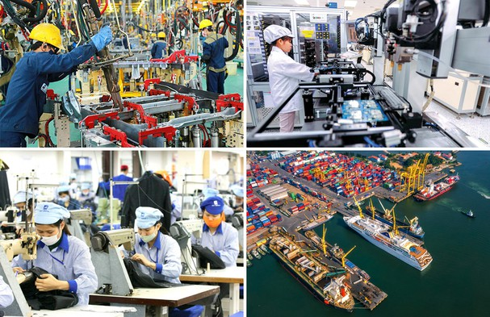
1.2.2 Cơ cấu kinh tế, cơ cấu lao động chuyển dịch tích cực; công nghiệp có đóng góp ngày càng lớn trong nền kinh tế.
Quy mô sản xuất của ngành công nghiệp liên tục mở rộng, chỉ số sản xuất công nghiệp (IIP) của toàn ngành công nghiệp tăng từ 7,4% năm 2016 lên 9,1% năm 2019; năng lực cạnh tranh toàn cầu của ngành công nghiệp tăng từ vị trí 58 vào năm 2009 lên thứ 42 vào năm 2019. Hình thành được một số ngành công nghiệp chủ lực của nền kinh tế, như khai thác, chế biến dầu khí; điện tử, viễn thông, công nghệ thông tin; luyện kim, sắt thép; xi măng, vật liệu xây dựng; cơ khí, chế biến,…

Slide 9
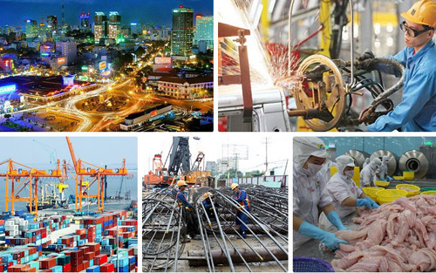
1.2.2 Cơ cấu kinh tế, cơ cấu lao động chuyển dịch tích cực; công nghiệp có đóng góp ngày càng lớn trong nền kinh tế.
Một số ngành công nghiệp ưu tiên, công nghiệp mũi nhọn đã phát triển lớn mạnh, đóng góp lớn cả về sản xuất, đầu tư, xuất khẩu, giải quyết việc làm, như dệt may, da giày, thực phẩm chế biến, thép, hóa chất, nhựa. Một số ngành công nghiệp nền tảng, như cơ khí chế tạo; luyện kim; hóa chất; vật liệu; công nghiệp năng lượng từng bước đáp ứng nhu cầu của nền kinh tế.

Slide 10
1.2.3 CNH, HĐH nông nghiệp, nông thôn góp phần thúc đẩy sản xuất nông nghiệp hàng hóa theo hướng tập trung, quy mô lớn, ứng dụng công nghệ cao; thúc đẩy tăng trưởng nông nghiệp ổn định, bền vững; ngành dịch vụ phát triển mạnh, chuyển dịch theo hướng hiện đại.
Tốc độ tăng trưởng GDP toàn ngành nông, lâm nghiệp và thủy sản giai đoạn 2011 - 2020 đạt trung bình 3%/năm. Nông nghiệp chuyển dịch theo hướng sản xuất hàng hóa, hiện đại gắn với thị trường. Công nghiệp chế biến nông, lâm, thủy sản được đẩy mạnh; cơ giới hóa, hiện đại hóa trong sản xuất nông nghiệp được áp dụng rộng rãi, tạo nhiều thay đổi về phương thức canh tác, năng suất, chất lượng, sức cạnh tranh.
Trình độ khoa học, công nghệ trong sản xuất nông nghiệp từng bước được nâng cao theo hướng áp dụng công nghệ mới. Đóng góp của ngành dịch vụ vào tăng trưởng kinh tế ngày càng tăng. Tăng trưởng bình quân của khu vực dịch vụ giai đoạn 2011 - 2020 là 6,4%/năm.

Slide 11

1.2.3 CNH, HĐH nông nghiệp, nông thôn góp phần thúc đẩy sản xuất nông nghiệp hàng hóa theo hướng tập trung, quy mô lớn, ứng dụng công nghệ cao; thúc đẩy tăng trưởng nông nghiệp ổn định, bền vững; ngành dịch vụ phát triển mạnh, chuyển dịch theo hướng hiện đại.
Một số ngành có tiềm năng, lợi thế, có hàm lượng khoa học, công nghệ cao, như thông tin, bưu chính, viễn thông, du lịch, hàng không,... phát triển với tốc độ nhanh. Thương mại điện tử phát triển mạnh. Một số ngành dịch vụ được hiện đại hóa, hình thành các sản phẩm dịch vụ hiện đại, có chất lượng cao, như y tế, bảo hiểm,... Kinh tế số được chú trọng phát triển trở thành động lực tăng trưởng của nền kinh tế, thúc đẩy quá trình chuyển đổi số, phát triển chính phủ số, xã hội số.

